Slide 1
Проект: “Персонажи волшебных сказок, кто они?” Выполнила ученица 4 «В» класса МБОУ средней образовательной школы № 62, Корнишина Кристина. Проверил: учитель Булашова Л.П.

Slide 2

Описание работы.
Цели проекта:
1. Показать разнообразие героев сказок, их характеров, поступков;
2. Показать воспитательное значение влияния сказок и их героев на детей.
Форма работы: индивидуальная.
Этапы работы:
Поиск информации по теме;
Составление плана работы;
Оформление работы.
Мои обязанности по проекту: я должна напечатать текст на компьютере и подобрать картинки, для наглядности моего проекта.
Сроки работы: одна неделя.
Способы оформления: презентация, доклад.

Slide 3
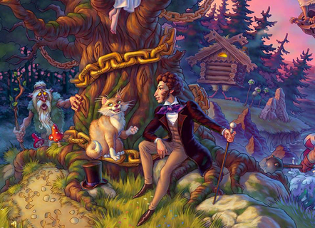
Сказки нам очень, очень нужны!!!
Для чего нужны нам сказки?
Что в них ищет человек?
Может быть, добро и ласку.
Может быть, вчерашний снег.
В сказке радость побеждает,
Сказка учит нас любить.
В сказке звери оживают,
Начинают говорить.
В сказке все бывает честно:
И начало, и конец.
Смелый принц ведет принцессу
Непременно под венец.
Белоснежка и русалка,
Старый карлик, добрый гном –
Покидать нам сказку жалко,
Как уютный милый дом.
Прочитайте сказки детям!
Научите их любить.
Может быть, на этом свете
Станет легче людям жить.

Slide 4
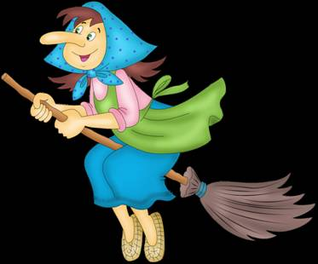
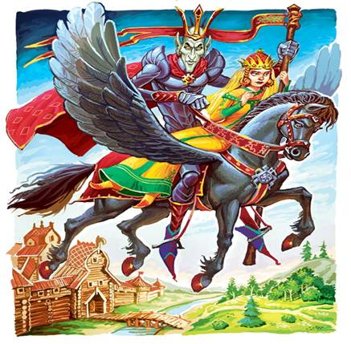
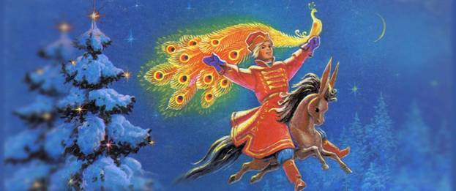
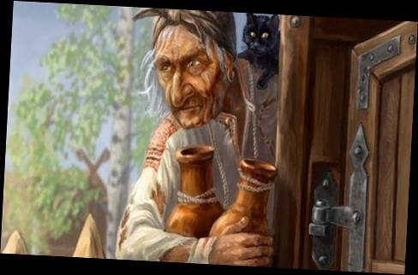
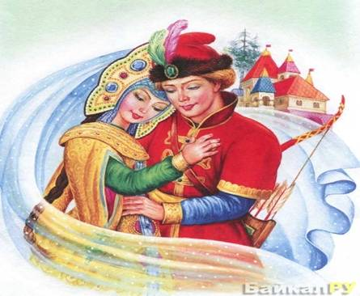
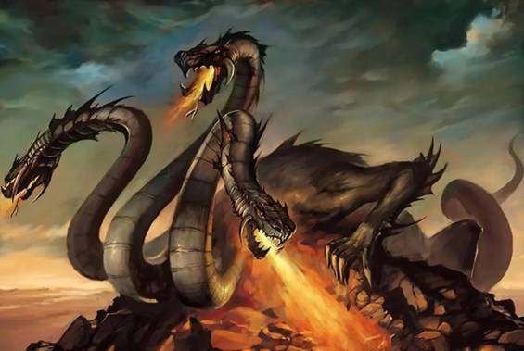
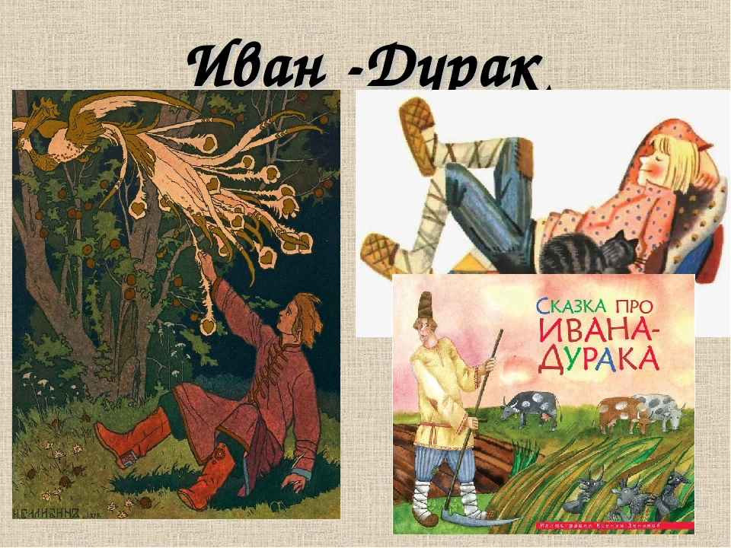
Сказка - это чудо, волшебный мир. Это мостик детства, для каждого взрослого.
На сказках формируется наше мышление, фантазия и мировозреие. Они нас развлекают, учат различать добро и зло, быть смелыми, поступать справедливо.
Это изображения моих любимых герое.
А теперь я хочу рассказать о них.

Slide 5
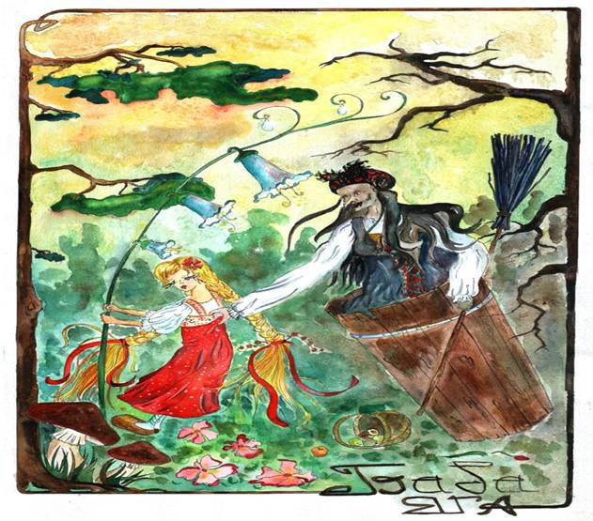
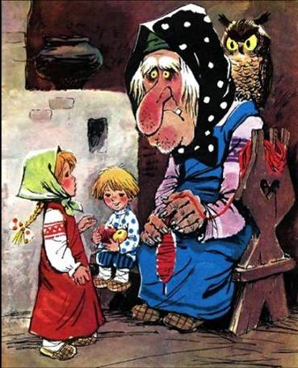
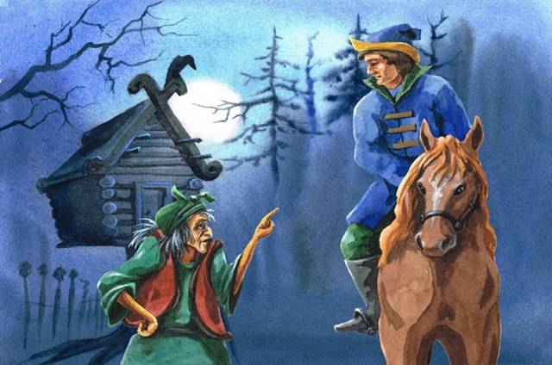
Баба - яга.
Чаще всего отрицательный персонаж, но может выступать и в роли помощницы героя. Выделяют три вида Бабы - яги в сказках: дарительница (дарит главному герою сказочного коня), похитительница детей (“Два клёна”), воительница(сражается с главным герое “не на жизнь, а насмерть”).

Slide 6
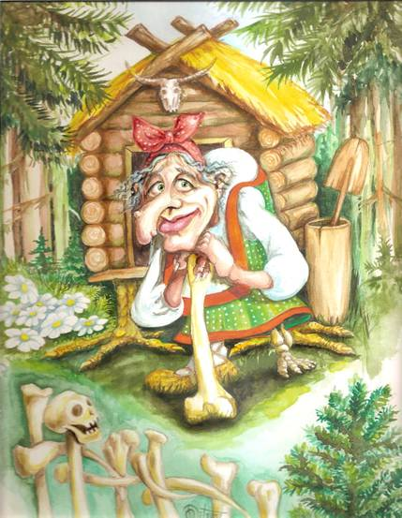
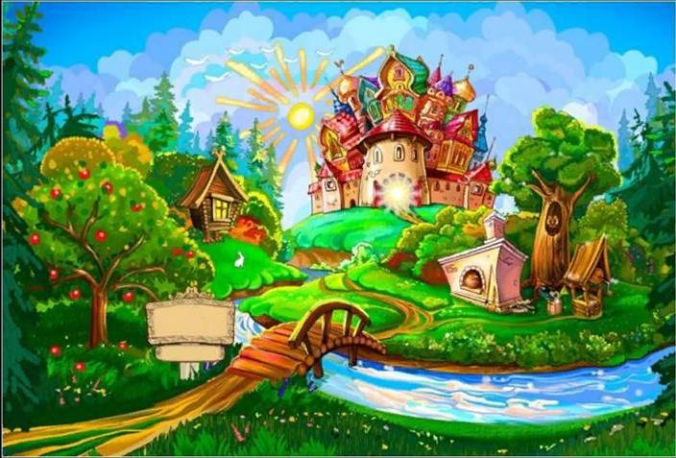
Симпатичная Баба - ёжка.
В современных представлениях Баба - яга - хояйка леса и охранительница границ “иного мира” (тридевятого царства). Поэтому у неё костяная нога, чтобы стоять в мире мёртвых. Она во многих сказках топит баню, указывает дорогу, кормит главного героя. Такая Баба - яга мне нравится!!!
Когда мне было пять лет, меня привлёк и заинтересовал образ сказочной старушки. Моя бабушка купила мне книгу, в которой были сказки про добрую Бабу - ягу. Сказки мне очень полюбились и мне купили игрушку. Эта игрушка и сейчас является моей любимицей.

Slide 7
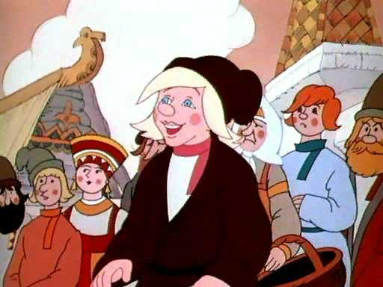
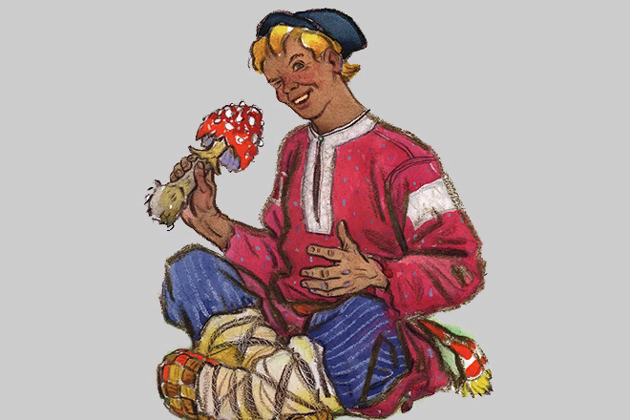
Иван - дурак.
Это один из самых известных сказочных образов. Мне кажется, что он мечта русскрго человека. Мечта о счастье, о добре, о борьбе со злом. В финале Иван - дурак всегда остаётся счастливым. Его добро побеждает и награждается. Причины народной любви просты и понятны. Он играет роль скомороха, развлекающего публику нелепым поведением. В его арсенале волшебные штуки, это делает его образ еще смешнее: печь сама ездит по деревне, ведра ходят, даже дубина обладает интеллектом и волей – сама бьет гонцов царя.
Он добродушный, а в глазах светится радость.

Slide 8
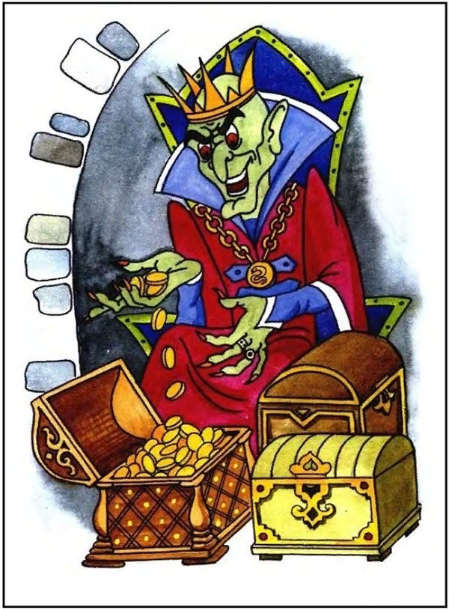
Кащей бессмертный.
В сказках он педставлен злым волшебником, который ворует чужих невест, дочерей, жён. Он очень жадный: “там царь Кащей над златом чахнет...” А.С. Пушкин.
Это очень могущественный чародей. Он превращает людей в животных, царства - в камни. Но не смотря на своё могущество, в каждой сказочной истории он повержен, а добро торжествует.

Slide 9
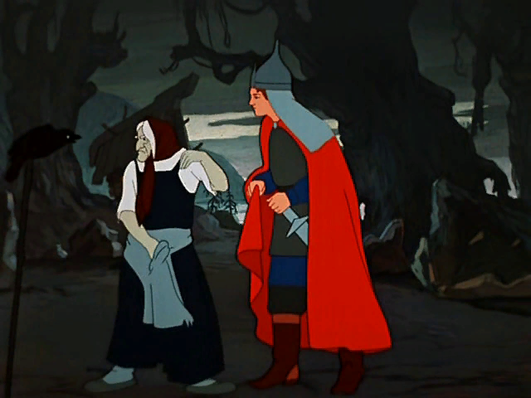
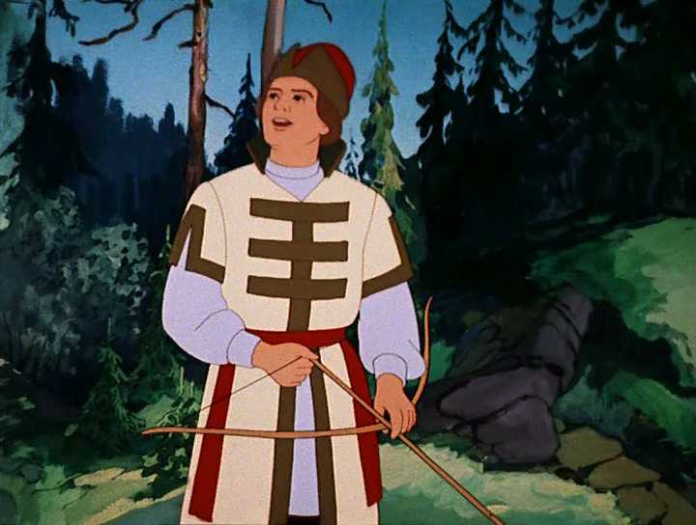
Иван - царевич.
Любимый герой русских сказок. Ему все помогают, даже злая Баба - яга. Чаще всего в Иване - царевиче преобладают качества идеального сказочного героя. Он молод, хорош собой, отважен, добр, честен, силён, смел, наблюдателен. Иван - положительный персонаж, борющийся со злом, помогает обиженным и слабым. Он выходит победителем из всех испытаний.

Slide 10
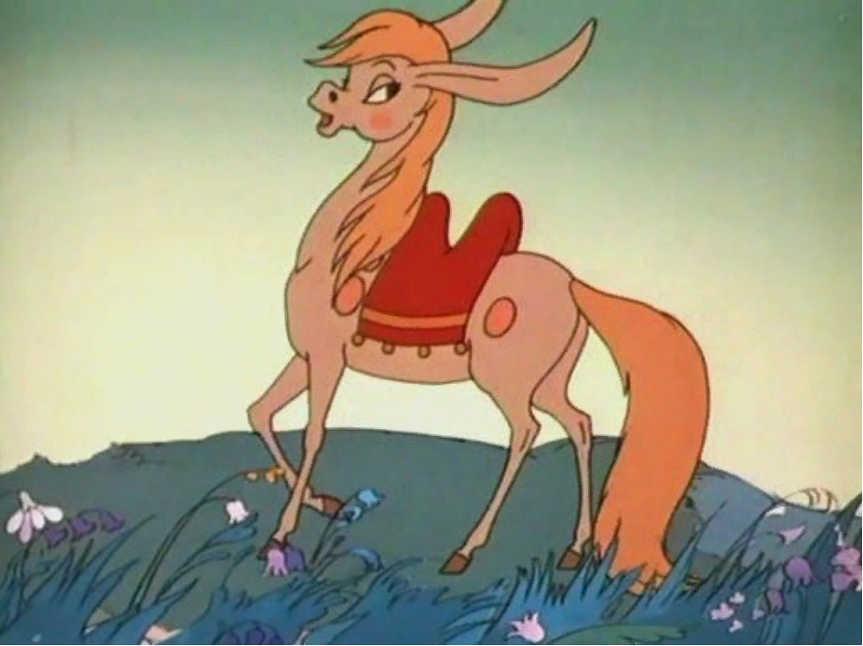
Конёк - Горбунок.
Он один из самых любимых героев сказки П. Ершова. Конёк представлен нам маленьким, но с большими ушами. Он очень мудрый и добрый. Он верный друг и помощник, “на земле и под землёй он товарищ будет твой”. Конёк знает все наперёд и ограждает своего друга от бед. Его образ - это доказательство того, что маленькое сердце может таить большую любовь. Это пример настоящего друга. Не обязательно быть крсивым и большим, чтобы делать добро и быть любимым.

Slide 11
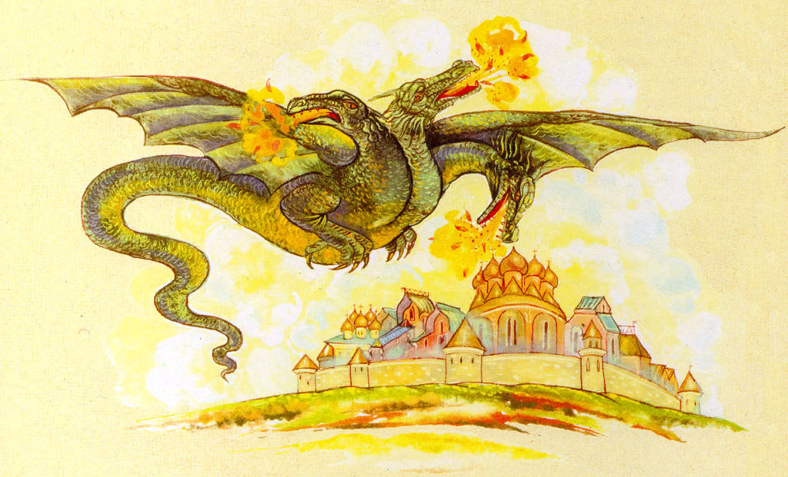
Змей - Горыныч.
Это яркий представитель злого начала в сказках и былинах. Это крылатый, многоголовый, огнедышащий змей. Он отрицательный герой во многих сказках. Он ассоциируется с огнём, разрушением, страхом, горем людей. Горыныч разрушает крепости, города, уничтожает всё живое, крадёт девиц. Он могущественный, сильный, безжалостный. Не смотря на это, в сказке обязательно появляется герой, который побеждает его. Это и есть олицетворение победы добра над злом.

Slide 12
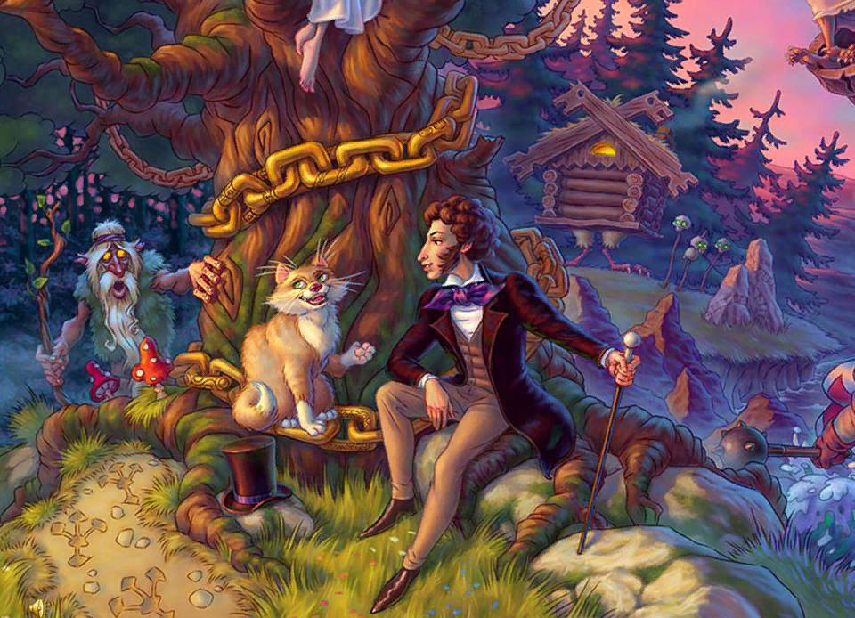
“Сказка - ложь, да в ней намёк! Добрым моладцам урок!”
Чтобы разгадать этот намёк, надо потрудиться - почувствовать всей душой. Надо прожить сказочную историю вместе с героями сказки.

Slide 13
Вывод.
Главные образы в сказке всегда противоположны (антогонисты). Один воплащает добро, человеколюбие, честность, доблесть; другой - злые силы. Считаю, что в этом и есть суть сказки, она учит нас жизни через героев.
Учит отличать хорошее от плохого, добро от зла, смекалку от глупости.
Помогает развивать фантазию. Ведь есть сказки без картинок и нам приходится самим придумывать образы героев, природу, которая их окружаит, их жилище....
Сказки учат не отчаиваться в трудные минуты, а преодолеват трудности.
Учат проявлять смекалку.
Учат слушаться родителей. Если бы все дети жили бы в послушании, то многих неприятностей можно было бы избежать.
Сказки учат не судить по внешнему виду, а быть преданным в дружбе, любви.
Учат тому, как важно иметь друзей и быть вежливым, добрым.
Сказки учат любить Родину.
Читайте сказки, рассказывайте их друзьям, придумывайте новые сюжеты, играйте в сказки, иллюстрируйте сказки.
Дарите себе и своим близким хорошее настроение!!!

Slide 14
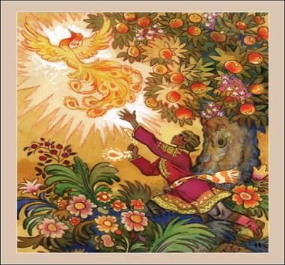
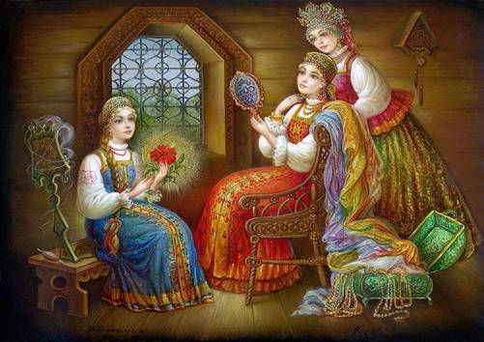
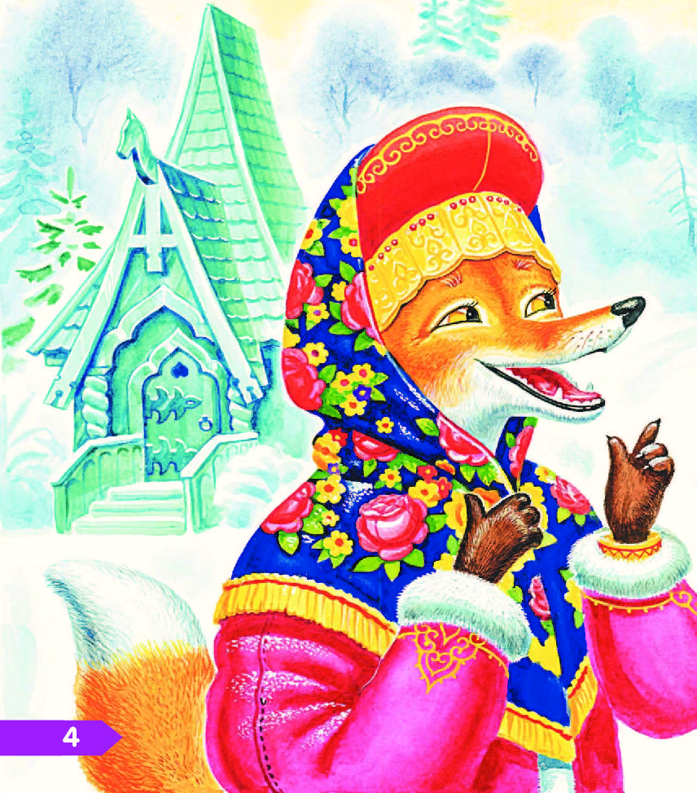
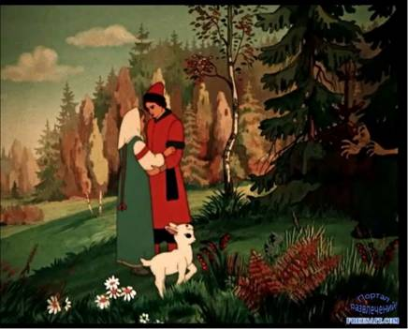
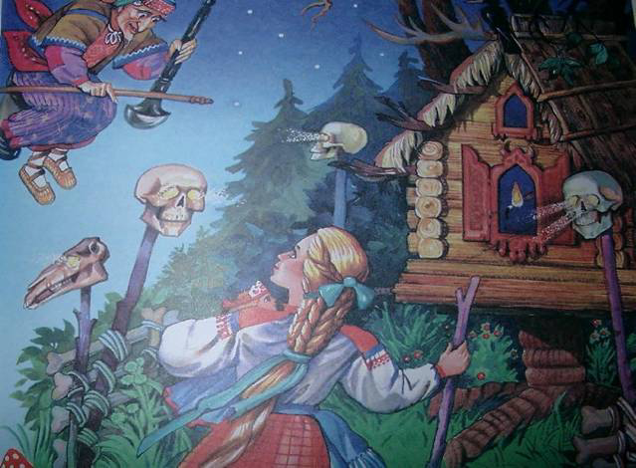
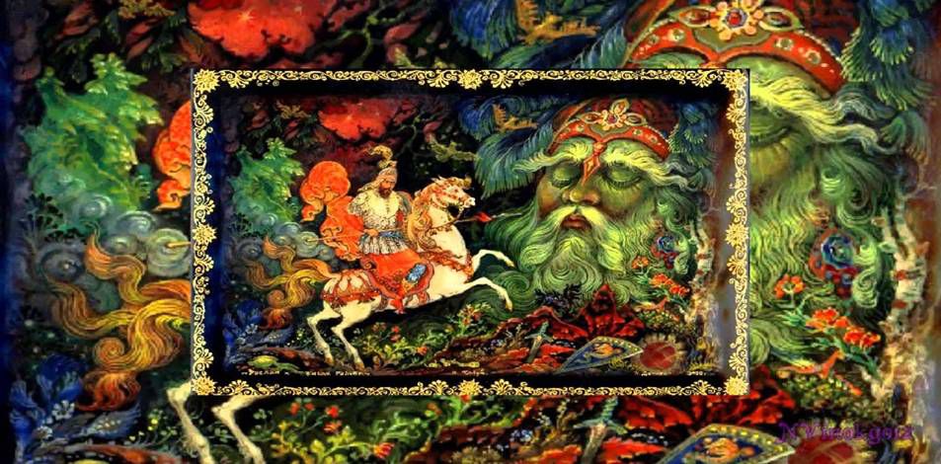
СПАСИБО ЗА ВНИМАНИЕ.

